Slide 1
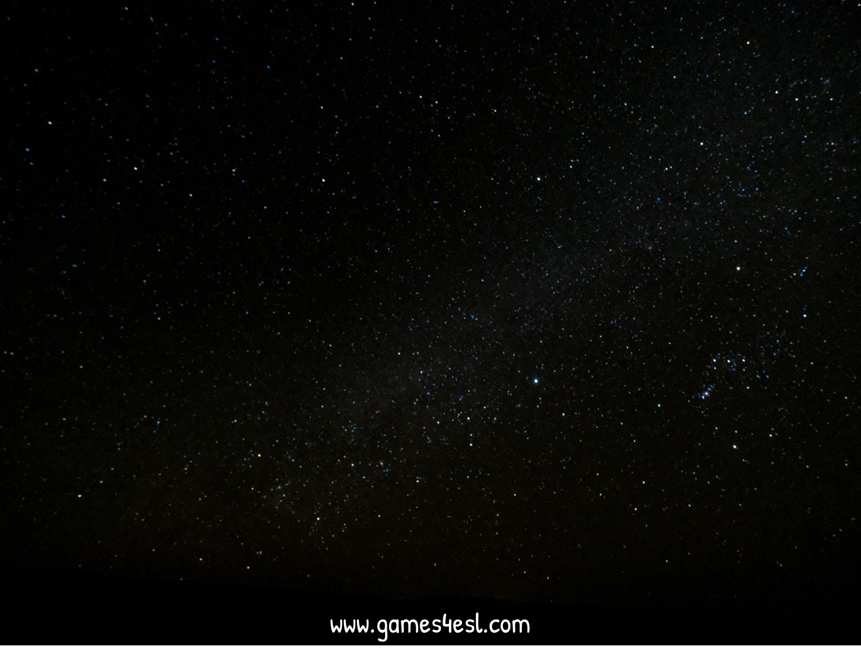
Аспан жарысы
Ойын ережесі:
- Екі команда құрыңыз:
-Бірінші команда ‘Зымыран’, екінші команда‘Өзге ғалашарлық’
- Командалар кезек кезек сұрақты таңдап жауап береді.
Жауаптан соң зымырынды немесе өзге ғаламшарлықты таңдаңыз сол кезде жүреді.
Марсқа бірінші жеткен команда жеңеді.

Slide 2
Аспан жарысы
Екі команданың біреуін таңдаңыз

Slide 3
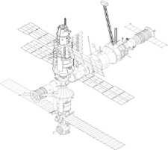
Аспан жарысы
Старт!
3
2
1
Зымыран
Жеңді!
Өзге ғаламшарлық
Жеңді!

Slide 4
Аспан жарысы
1
2
3
4
5
6
7
8
9
10
11
12
13
14
15
16

Slide 5
Сұрақ
Жауап

Slide 6
Сұрақ
Жауап

Slide 7
Сұрақ
Жауап

Slide 8
Сұрақ
Жауап

Slide 9
Сұрақ
Жауап

Slide 10
Сұрақ
Жауап

Slide 11
Сұрақ
Жауап

Slide 12
Сұрақ
Жауап

Slide 13
Сұрақ
Жауап

Slide 14
Сұрақ
Жауап

Slide 15
Сұрақ
Жауап

Slide 16
Сұрақ
Жауап

Slide 17
Сұрақ
Жауап

Slide 18
Сұрақ
Жауап

Slide 19
Сұрақ
Жауап

Slide 20
Сұрақ
Жауап

Slide 21
Сұрақ
Жауап

